Slide 1
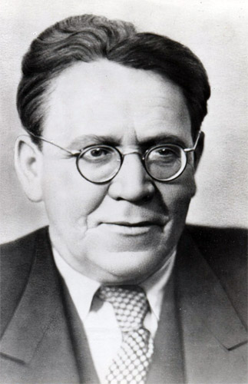
Самуил Яковлевич Маршак
Выполнила
воспитатель Цветкова Н.Б.

Slide 2
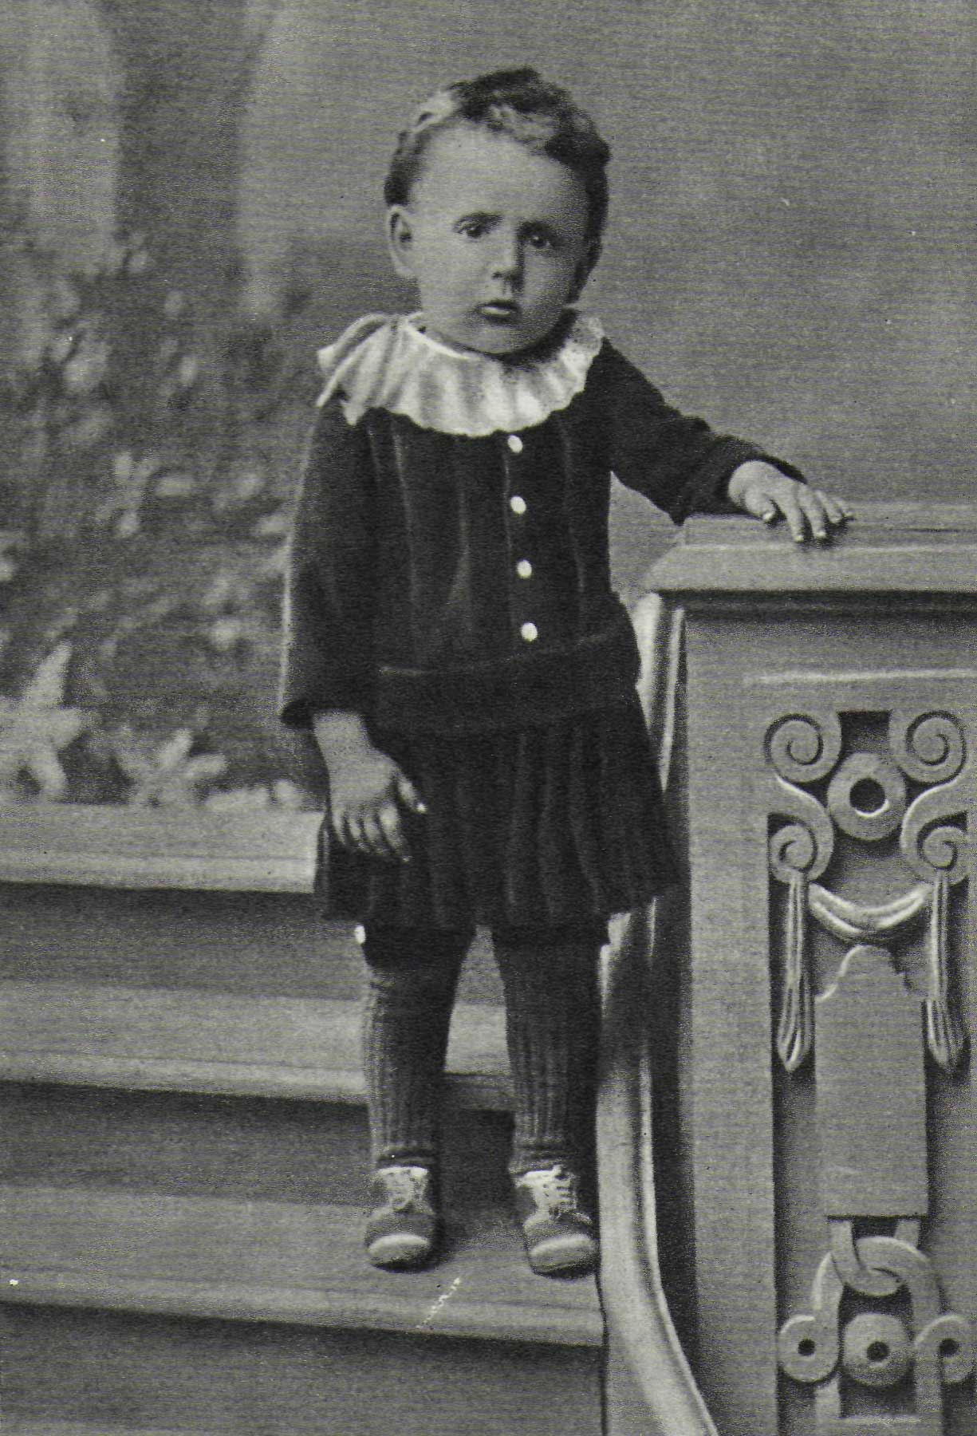
Родился С.Я.Маршак
3 ноября 1887 г. в Воронеже в семье техника мыловаренного завода. Рано полюбил стихи и сам стал сочинять их.

Slide 3
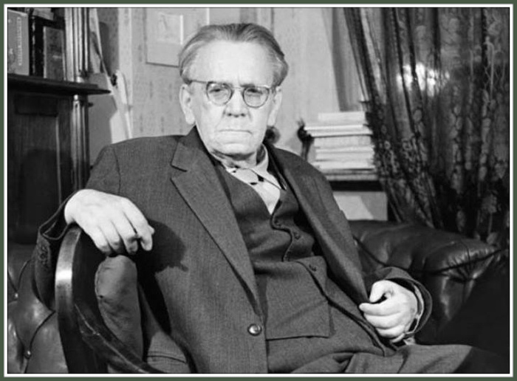
Первый раз произведения Маршака напечатали в 1907. Это были лирические стихи и переводы. Самуил Яковлевич по праву считается мастером художественного перевода, замечательным драматургом и одним из создателей детской литературы.

Slide 4
Воспитательная и познавательная ценность стихов С. Я. Маршака

Slide 5
В стихотворении звучит строгий и настойчивый призыв к осторожности в обращении с огнем. Вывод для ребёнка остаётся тем же — не шути с огнем. А мотивировка вывода — новая: пожар не только для тебя опасен — ты подвергаешь опасности других.

Slide 6
Это стихотворение воспитывает в читателях чувство уважения к профессии почтальона, его нелегкому, незаметному, но очень нужного людям труду.

Slide 7
Это стихотворение учит маленьких читателей понимать, что жизнь не стоит на месте, что она развивается. На смену старому приходит новое. И нужно по-доброму, с благодарностью относиться и к старому, и к новому.

Slide 8
Это произведение привлекает и заинтересовывает ребенка, оно расширяет круг познавательных интересов детей, углубляет их представления о процессе труда, о мире полезных нужных вещей. Созданные поэтом художественные образы сообщают ребенку новые знания, пробуждают его творческие возможности.

Slide 9
Основная мысль стихотворения уважение к ближнему. Взрослый должен позволять ребёнку быть самим собой, а ребёнок, в свою очередь, должен с уважением относиться ко всему живому.

Slide 10
Разноцветная книга» была создана поэтом в 1946 году. Мир, окружающий ребят, засверкал здесь необычайно яркими красками. Маршак был человек очень талантливый и писал о многом, что нас окружает в этом мире. Он писал и о животных, и о детях, о людях, которые живут и трудятся рядом с нами.

Slide 11
Цикл стихотворений под общим названием «Круглый год»—это поэтический календарь природы, причем для каждого месяца Маршак находит тонкие, характерные приметы. Каждое четверостишие воспринимается как детская песенка. Это своеобразная и очень тонкая попытка решить не только поэтические, но и познавательные, педагогические задачи.

Slide 12
В стихотворных сказках Маршак продолжает линию, начатую ещё в ранних стихах. Герои этих сказок - животные, и снова, рассказывая о них, поэт рассказывает о людях: о взрослых и детях, о сильных и слабых. Традиция эта восходит ещё к народным сказкам о животных, герои которых тоже были носителями человеческих качеств.

Slide 13
Тема взрослых и детей звучит в сказке Маршака по-новому, автор сосредоточен на том, как маленький человек становится взрослым. Разница же между взрослыми и детьми заключается вовсе не в том, что кто-то лучше, а кто-то хуже, а в умении совершать поступки и отвечать за них. Так сказки Маршака воспитывают в подрастающем читателе ответственность и самоуважение.

Slide 14
Автор создает сатирическую картину взрослого мира, где царят неправда, глупость, зависть и лицемерие. Детское ощущение чистоты собственного мира находит подтверждение в образах котят. Дети требуют, чтобы добро и зло были отделены одно от другого безо всяких оговорок, и они удовлетворяются тем, что в результате пожара это отделение наконец происходит.

Slide 15
Сказка "Двенадцать месяцев" учит читателей понимать, что такое добро и зло, трудолюбие и лень. Она воспитывает уважение к добрым, трудолюбивым, скромным, отзывчивым людям, а к злым, подлым, жестоким, завистливым вызывает отвращение.

Slide 16
В большинстве стихотворений цикла повторяется один и тот же мотив - "детки в клетке" тоскуют об утраченной свободе. Автор снова приводит ребёнка к мысли о необходимости уважения ко всему живому и с самого раннего возраста, воспитывает в нём человечность, не произнеся ни одного поучительного слова.

Slide 17
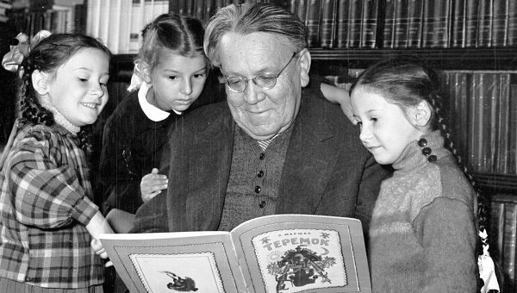
В своих произведения Маршак знакомит детей разных возрастов с окружающим миром, побуждая ребёнка почувствовать полноценную и интересную поэзию. Его произведения не только помогают ребёнку расширить кругозор, но и помогают ощутить богатство языка. Дети с большим удовольствием слушают стихотворения, ведь стихи Маршака легко воспринимаются на слух и очень быстро запоминаются.

Slide 18
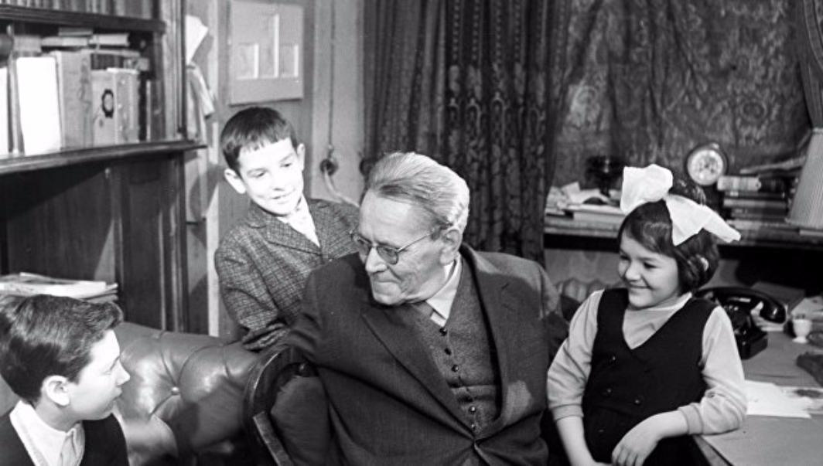
При обращении к детям Маршак делает их собеседниками, и побуждает участвовать в сюжете стихотворения или рассказа, превращая чтение в забавную игру.

Slide 19
С. Я. Маршак был образованнейшим человеком нашей эпохи. Он всегда чувствовал себя частицей нашего великого народа, воспринимал мир ярко, образно и по-человечески тепло. Чистота и честность — неотъемлемые качества его стихов, вошедших в золотой фонд нашей культуры.

Slide 20
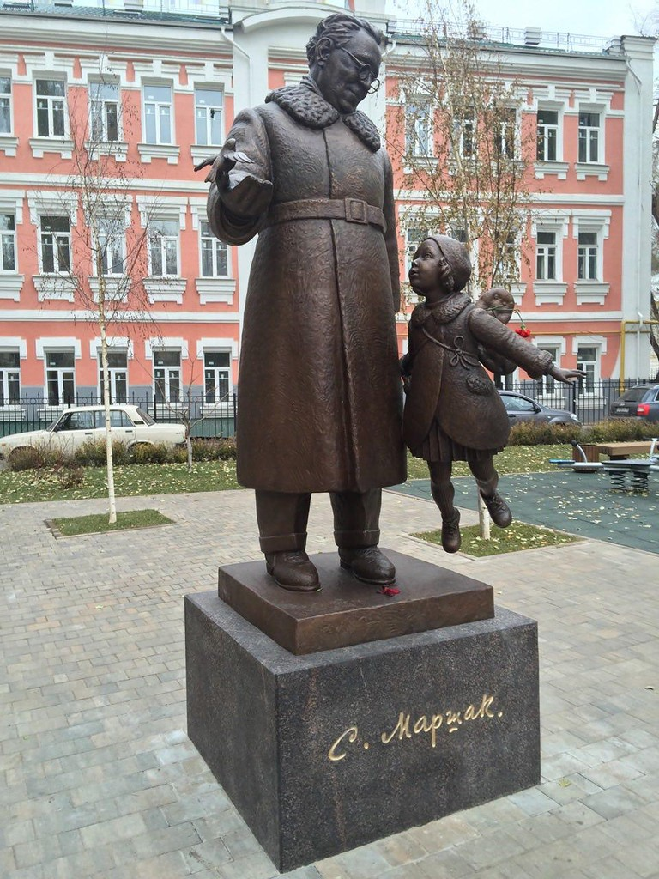
“Пусть добрым будет ум у вас, а сердце умным будет”.

